Slide 1




汉语课
hàn yǔ kè

Slide 2
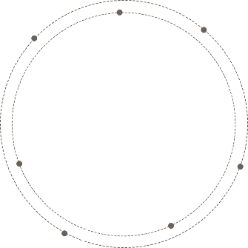
壹
贰
叁
肆
伍
CONTENTS

Slide 3




关于课程 （about the course）
贰
1. 掌握汉语语音最基本的元素 --声母、韵母和声调
2. 习得50个常用汉字
3. 掌握基本的日常交际用语， 如打招呼，出行等
4. 了解一些中国文化知识
1.目标

Slide 4
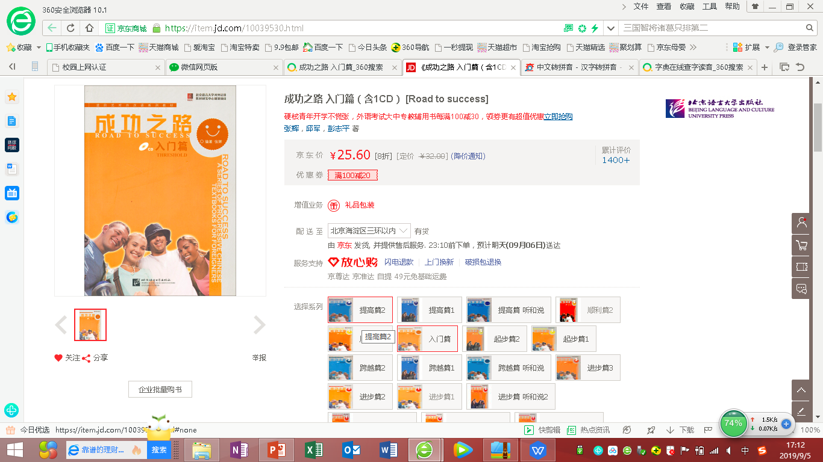
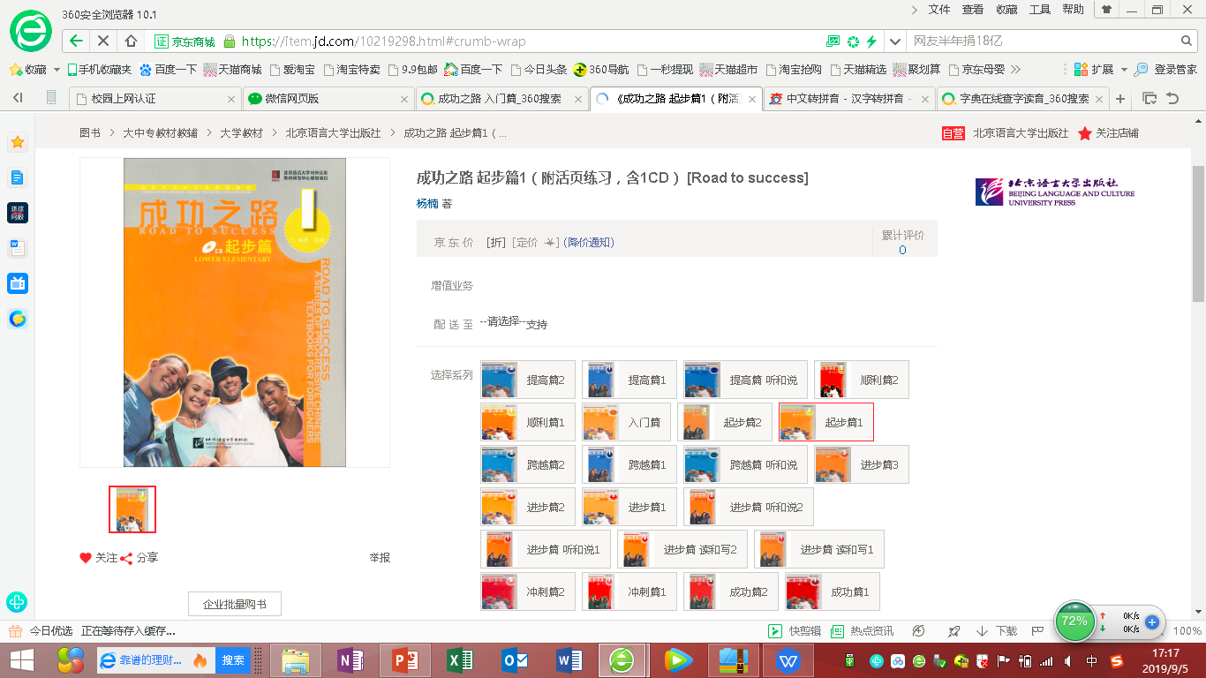

课程内容
（Course contents）
2.课本
Course Textbook

Slide 5
3.课程内容
（Course contents）
0. hàn yǔ pīn yīn (Review of pīn yīn)
1. nǐ hǎo (How do you do?)
2. zǎo shàng hǎo (Good morning!)
3. nǐ hē shén me (What would you like to drink?)
4. wǒ yào huàn rén mín bì (I'd like to change some money into RMB.)
5. nǐ qù nǎr (Where are you going?)
6. nǐ shì nǎ guó rén (Where are you from?)
7. zhè shì wǒ men jiā de zhào piàn (This is a photo of my family.)
8. nǐ xǐ huān chī shén me (What do you like to eat?)

Slide 6
5.请假
take off
1. tell me in advance
2. give me an official note for your leave (containing signature and seal of your teacher)
3. have no grade of this class for absenteeism NO MORE THAN THREE TIMES

Slide 7




自我介绍
zì wǒ jiè shào
叁
名字（míng zì）
家乡（jiā xiāng）
专业 （zhuān yè）
爱好 （ài hào）
其他 （qí tā）

Slide 8
教师节
jiào shī jié
9月10日
肆
https://www.bilibili.com/video/BV1WW411o7ni/?spm_id_from=333.788.videocard.5
《夜空中最亮的星》

Slide 9
Pinyin is a system that represents mandarin Chinese by using the roman alpfabet.
It’s now the most common way to romanize mandarin Chinese.
And also it’s the foundation for Chinese pronunciation.
Xiè xiè
谢谢
Thank you

Slide 10
A complete syllable in pinyin is usually made of initials which are consonants.
And finals which are vowels.
And lastly a tone mark.
Sometimes a vowel by itself can make a syllable too.
Wǒ Ó
我 哦
I oh

Slide 11
There are twenty consonant letters in mandrain pinyin.
Almost all the same consonant letters as English except letter ”v”
b p m f d t n l g k h…

Slide 12
Vowels/ Finals
a o e i u ü
+
n ng r

Slide 13
Vowels +compound vowels
ai an ang ao
ei en eng er
i ia ian iang iao ie in ing iong iu
ong ou
ua uai uan uang ue ui ün üe

Slide 14
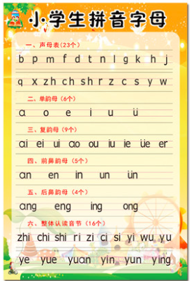
汉语拼音
hàn yǔ pīn yīn
伍
声母 （shēng mǔ）23
韵母 （yùn mǔ）24
单韵母 （dān yùn mǔ） 6
双韵母 （shuāng yùn mǔ）18
声调 （shēng diào）4
一声 （yī shēng） ˉ
二声 （èr shēng） ˊ
三声 （sān shēng）ˇ
四声 （sì shēng） ˋ

Slide 15

声调 （shēng diào）4
一声 （yī shēng） ˉ
二声 （èr shēng） ˊ
三声 （sān shēng）ˇ
四声 （sì shēng） ˋ
https://www.iqiyi.com/w_19rrd152qh.html
https://www.iqiyi.com/v_19rsgcp3tc.html
3’29 1’38
一声平
二声扬
三声拐弯
四升降

Slide 16
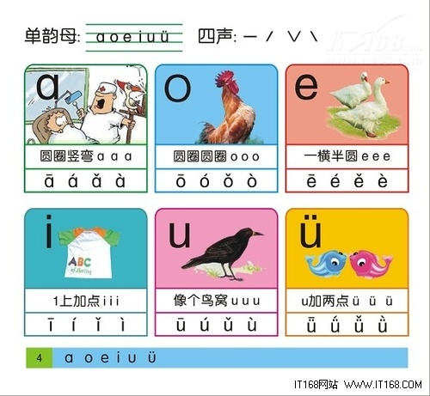
单韵母 （dān yùn mǔ）
https://www.iqiyi.com/w_19rrd152qh.html
https://www.iqiyi.com/v_19rsgcp3tc.html
3’29 1’38

Slide 17

单韵母 （dān yùn mǔ）

Slide 18

单韵母 （dān yùn mǔ）

Slide 19
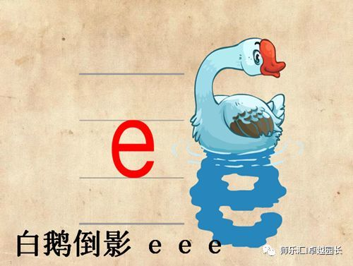
单韵母 （dān yùn mǔ）

Slide 20
单韵母 （dān yùn mǔ）
i 的声调规则
i弟弟 有礼貌
见了声调号
帽子就摘掉

Slide 21
单韵母 （dān yùn mǔ）

Slide 22
单韵母 （dān yùn mǔ）
u≠ü different sounds
u（after j,q,x,y）= ü same sounds

Slide 23

Thank you！
PPT模板下载：www.1ppt.com/moban/ 行业PPT模板：www.1ppt.com/hangye/
节日PPT模板：www.1ppt.com/jieri/ PPT素材下载：www.1ppt.com/sucai/
PPT背景图片：www.1ppt.com/beijing/ PPT图表下载：www.1ppt.com/tubiao/
优秀PPT下载：www.1ppt.com/xiazai/ PPT教程： www.1ppt.com/powerpoint/
Word教程： www.1ppt.com/word/ Excel教程：www.1ppt.com/excel/
资料下载：www.1ppt.com/ziliao/ PPT课件下载：www.1ppt.com/kejian/
范文下载：www.1ppt.com/fanwen/ 试卷下载：www.1ppt.com/shiti/
教案下载：www.1ppt.com/jiaoan/
字体下载：www.1ppt.com/ziti/

